Slide 1
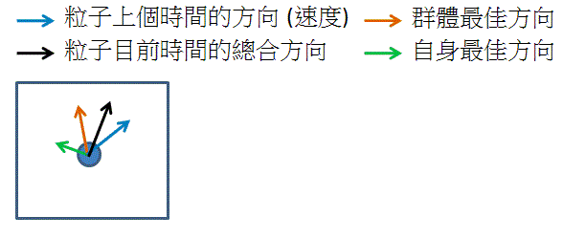
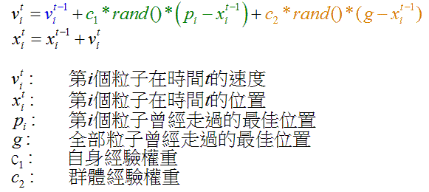
粒子群優演算法(Particle Swarm Optimization, PSO)
粒子目前方向(vi) = 粒子上個時間的方向(vi-1) +
自己認為的最佳方向(pbest) +
群體認為的最佳方向(gbest)

Slide 2
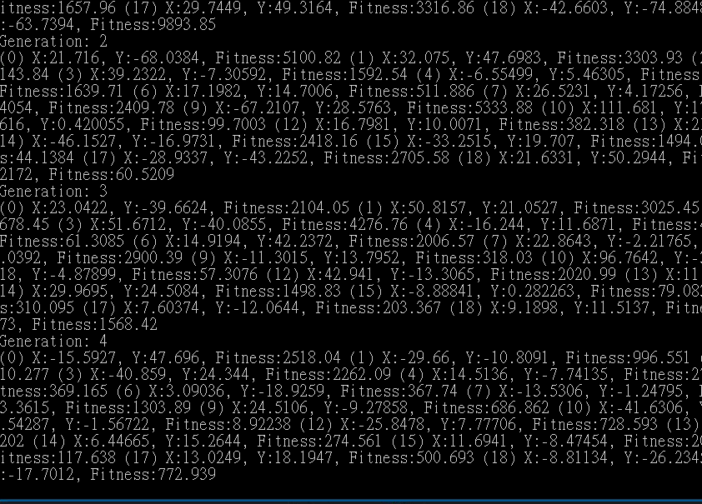
傳統觀察最佳化演算法的方法
命令提示字元
終端機模式
Command Prompt
Command line
Log檔
Excel檔
耗費時間
不直覺
難以分析

